Slide 1
Noise.py
Александра Трунина, Андрей Каракозов

Slide 2
Сюжет
История об обмане и предательстве, несдержанных обещаниях и тотальном игноре со стороны соразработчика в стилистике science fiction. Сюжет игры также вдохновлен фильмом Space Movie 1992 режиссера Мортена Линдберга.

Slide 3
Управление
Передвижение: WASD/↑←↓→
Стрельба: пробел

Slide 4
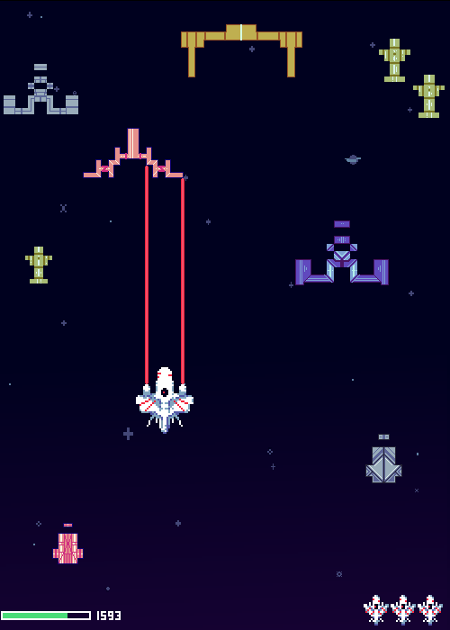
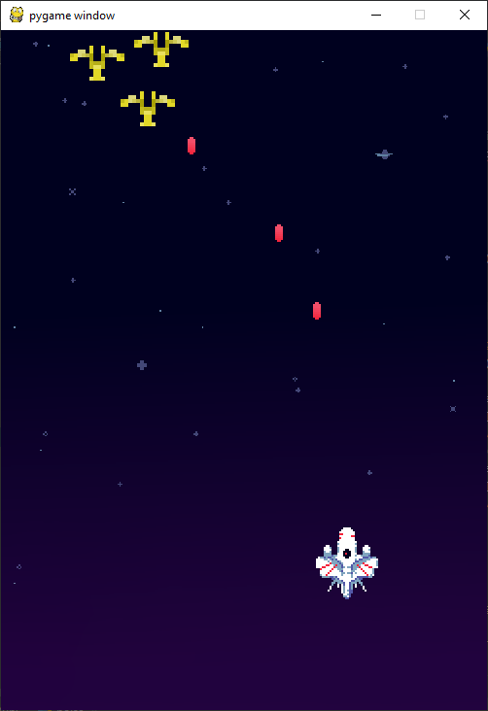
Скриншоты

Slide 5
Пути развития
Доработка основного цикла игры, для интегрирования оставшихся функций

